Slide 1

7조
2013136030 김택수
2013136093 이재영

Slide 2
목차
팀원 및 어플리케이션 소개
선정 배경 및 동기
앱 기능 및 UI 소개
어플리케이션 시연

Slide 3
팀원 소개
김택수 – SendBird 코드 분석 및 어플 주요 기능 구현
이재영 – UI디자인, 액티비티 구성 및 즐겨찾기 기능 구현

Slide 4
어플리케이션 소개
KOREATECH 강의실 오픈채팅 어플
각 강의실, 수업 별로 오픈채팅방이 존재하여 정보 공유 가능 (분실물, 시험 일정 등)

Slide 5




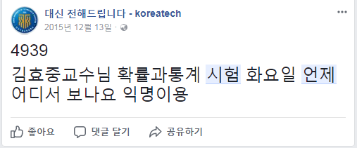
선정 배경 및 동기

Slide 6
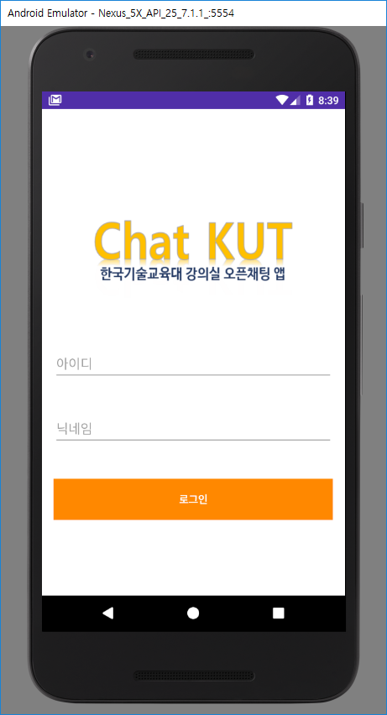
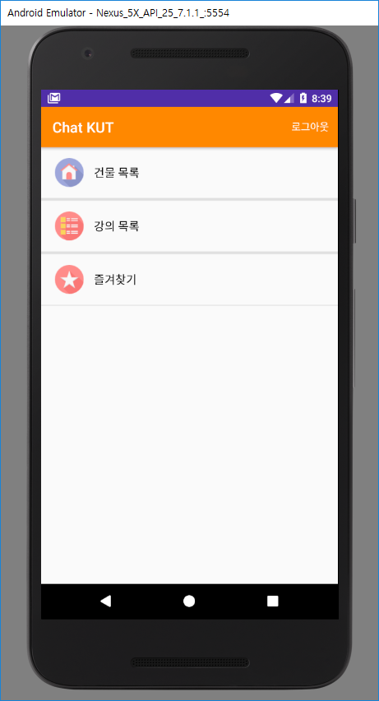
앱 기능 및 UI 소개
로그인 성공 시
건물 목록, 강의목록,
즐겨찾기 리스트가 화면에 표시
현재 즐겨찾기 리스트가
비어 있는 상태
로그아웃 버튼 클릭 시
로그인 화면으로 되돌아감.
ID와 닉네임 설정 후 로그인

Slide 7
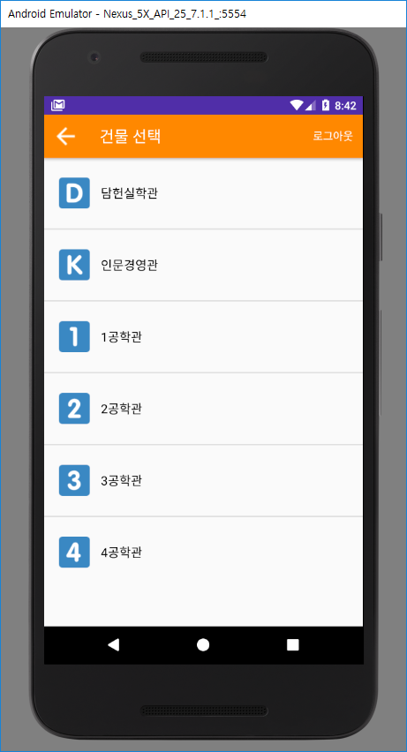
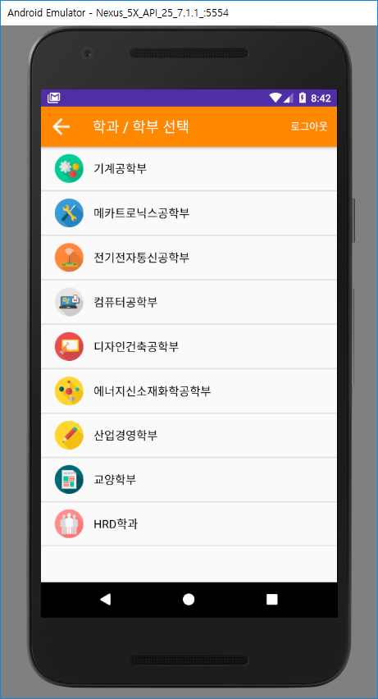
앱 기능 및 UI 소개
학교의 건물이나
해당 학부,학과별로 개설된 강의 목록을
찾아서 채팅방 입장 가능
건물 목록 선택 시
강의 목록 선택 시

Slide 8
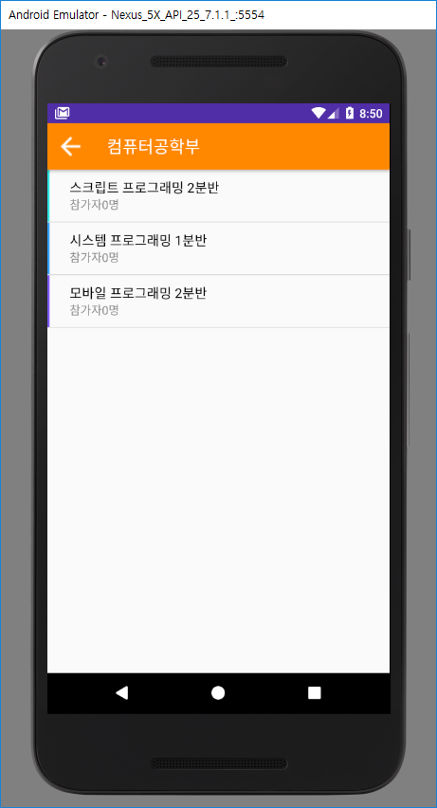
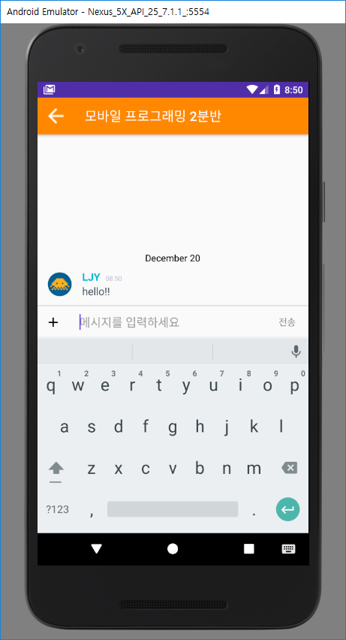
앱 기능 및 UI 소개
원하는 강의나 강의실 목록을
찾아서 채팅방에 입장한 후
다른 사람들과 채팅 가능.
컴퓨터공학부 선택
모바일 프로그래밍 2분반 선택

Slide 9
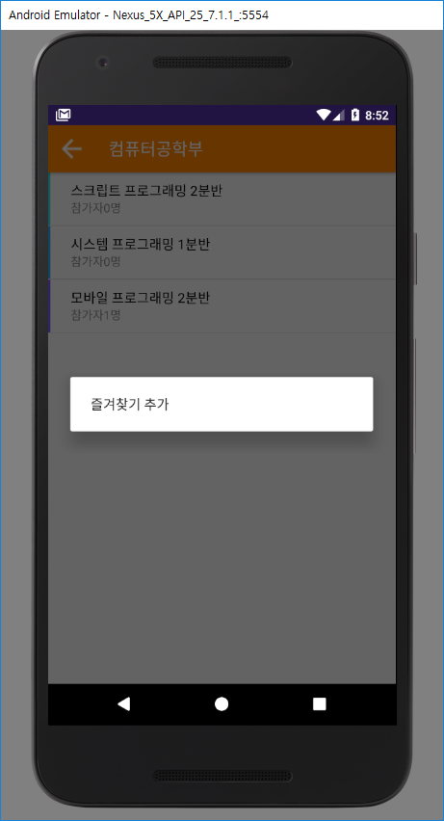

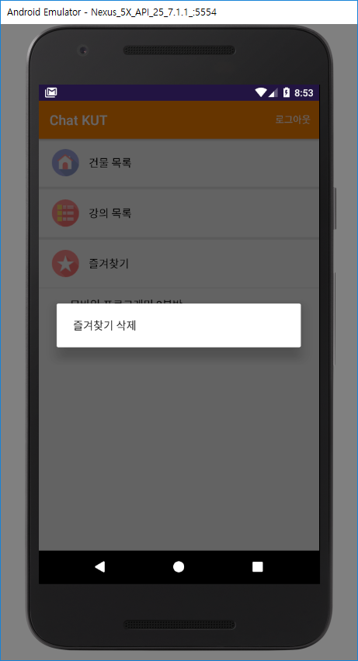
앱 기능 및 UI 소개
강의 목록 롱 클릭 시
즐겨찾기 추가 가능
즐겨찾기 리스트에 추가됨.
리스트 아이템 롱 클릭 시
삭제 가능

